Slide 1
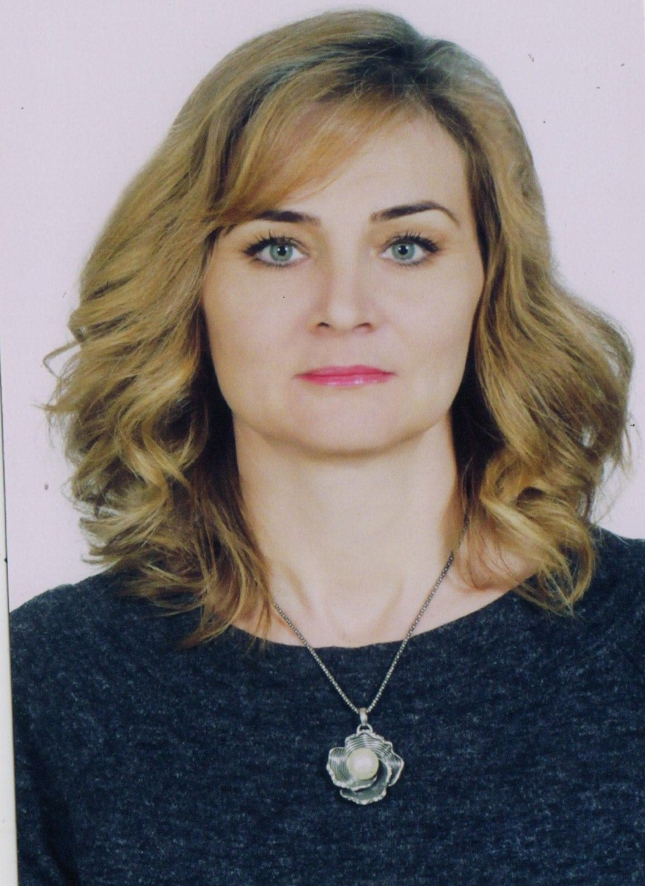
Урок по финансовой грамотности. Тема: Деньги. Автор: Охмат Елена Владимировна Учитель истории и обществознания МБОУ СОШ №1,с.Арзгир, Арзгирского р-на, Ставропольского края Email – ohmat.elena@yandex.ru

Slide 2
Цель занятия: объяснить преимущества и недостатки обмена, причины появления денег; рассмотреть различные формы денег и их функции. Планируемые результаты: учащиеся должны понимать роль денег, объяснять, что такое деньги и их виды, анализировать, сравнивать, обобщать и делать выводы. Личностные: овладение начальными навыками адаптации в мире финансовых отношений, умение определять, высказывать свое мнение, выражать свои эмоции, формировать мотивации к обучению и целенаправленной познавательной деятельности. Предметные: содействовать усвоению понятия «деньги»; развитию у обучающихся представлений о товарно-денежных отношениях, о функциях денег в жизни человека; овладению логическими действиями причинно-следственных связей. Метапредметные: Регулятивные – проявление познавательной и творческой инициативы; оценка правильности выполнения действий; самооценка и взаимооценка; адекватное восприятие предложений товарищей, учителей, умение точно выражать свои мысли, определять цель деятельности на уроке. Познавательные - освоение способов решения проблем творческого и поискового характера; формирование умений представлять информацию в зависимости от поставленных задач. Коммуникативные – готовность слушать собеседника и вести диалог; готовность признавать возможность существования различных точек зрения и права каждого иметь свою; умение договариваться о распределении функций и ролей в совместной деятельности Основные понятия: Деньги. Бартер. Товарные деньги и символические деньги. Наличные и безналичные деньги. Купюры. Монеты. Фальшивые деньги. Банки. Гознак. Центральный банк. Формы работы: фронтальная, групповая. Оборудование: интерактивная доска, проектор, товарные, серебряные, бумажные, металлические деньги, безналичные деньги, семечки, линейка, набор цветных ручек, стикеры, конфеты, картинки - чемодан, стиральная машина, корзина для мусора, презентация. Тип урока: урок изучения нового материала.

Slide 3
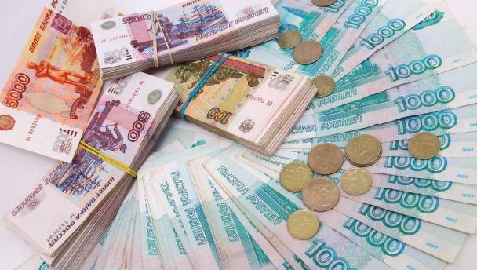
Ход урока 1.Мотивационный момент. (Перед началом урока учащиеся разделились на три группы по цвету: зеленый, красный, синий) 1. Береги хлеб для еды, а ……(деньги) для беды. 2. ……..(Денег) много, да разума мало 3. Три ………(деньги) в день куда хочешь, туда и день. На доске написаны три пословицы, вставьте пропущенные слова. Как вы думаете, дети, о чем речь пойдет на нашем уроке? О деньгах. (Учитель объявляет цель и задачи урока.)

Slide 4
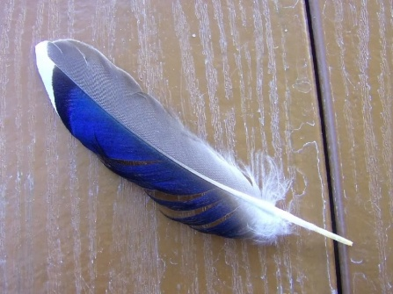
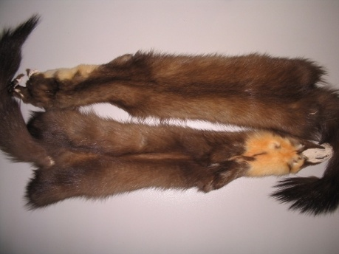
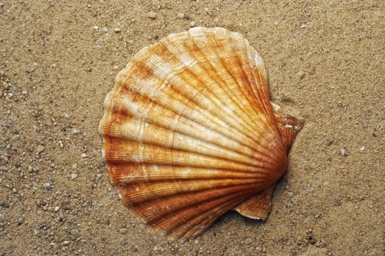
Изучение нового материала с элементами рассказа учителя, фронтальной беседой с учащимися и слайд – шоу с различными видами денег. Деньги — великое изобретение людей. Если бы люди не придумали деньги, ещё неизвестно, как бы мы сегодня жили. До появления денег существовал бартер – обмен. Каждый меняет то, что умеет делать сам, на то, что ему нужно, но что умеют делать другие. Однако выменять напрямую всё, что человеку нужно, очень сложно. Для этого надо найти желающего отдать нужный тебе товар за то, что ты изготовил сам. Совсем непросто выстроить такую цепочку участников обмена, чтобы обмен «сошёлся» и каждый получил желаемое в обмен на своё. Но в конце концов люди придумали, как облегчить и ускорить обмен: они стали использовать товары-посредники, так называемые товарные деньги. 1. Что в древности использовалось в качестве денег? (меха, перья, ракушки…) 2. Почему человек перестал использовать товарные деньги? (портятся, ломаются…) 3. Какие новые деньги появляются? (золотые, серебряные) 4. Каковы их преимущества и недостатки? ( высокая степень обмена, но драгоценных металлов мало) Люди отказались от золотых и серебряных монет и стали использовать в качестве денег специальные бумажные листки, изготовленные так, что их трудно точно скопировать. Так появились удобные символические деньги... Денежный символ — работает ничуть не хуже, чем могла бы работать золотая монетка, по стоимости равная тоже 1000 рублей. Деньги бывают не только бумажные и металлические, т. е. наличные. Есть ещё и безналичные деньги, т. е. записи в памяти банковских компьютеров, что у тебя есть право на определённую сумму денег.

Slide 5
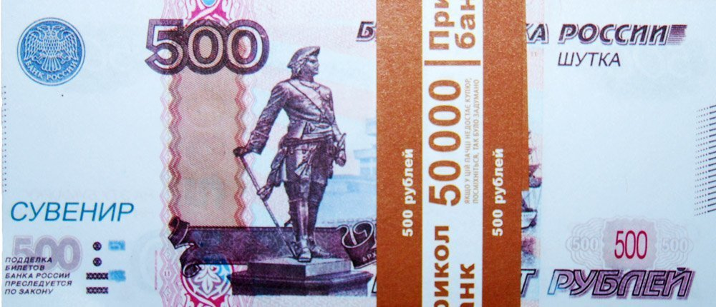
3.Для закрепления пройденного материала учитель предлагает тренинг «Узнай - ка». На столе лежат различные виды денег. Представителю от команды необходимо выбрать заданный вид денег за 30 сек.: товарные, символические, наличные, безналичные, металлические деньги. Можно воспользоваться одной подсказкой команды. 4. В ходе тренинга учитель достает сувенирные (фальшивые) деньги просит определить их вид. Можно ли сделать денежную купюру самому? Подделка денег — преступление, за которое в любой стране мира сажают в тюрьму. Мошенники, подделывающие деньги, называются фальшивомонетчиками. Для затруднения подделки деньги изготавливают специальным образом, а в банках, кассах магазинов и обменных пунктах стоят специальные устройства, помогающие отличить поддельные деньги от настоящих. Денежным хозяйством в России управляет государство, и делает это оно через две организации: Гознак, который изготавливает наличные деньги (бумажные купюры и металлические монеты) и Центральный банк России, который управляет безналичными деньгами и следит за тем, чтобы в стране не появилось слишком много денег и они не обесценились. Что будет, если среди купюр, которыми ты расплачиваешься за покупку, оказалась фальшивая? Если кассир в магазине обнаружил, что ты пытаешься расплатиться фальшивой купюрой, то он имеет право вызвать полицейского, который эту купюру заберёт и составит протокол об обнаружении фальшивых денег. Если эту купюру изготовил не ты, тебя не накажут, но и денег взамен изъятых фальшивых никто не вернёт.

Slide 6
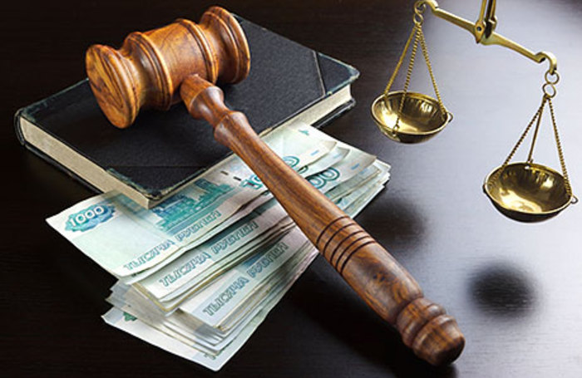
5. Давайте разработаем памятку для граждан получивших фальшивые деньги. Воспользуемся советами полиции. 1. Внимательно пересчитывайте наличность. 2. Проверяйте деньги на специальных аппаратах. 3. Если фальшивая банкнота обнаружена, следует немедленно обратиться в правоохранительные органы. 4. Не пытайтесь сбыть попавшую к вам подделку (статья 186 Уголовного Кодекса РФ «Изготовление или сбыт поддельных денег или ценных бумаг», которая предусматривает наказание в виде лишения свободы от двух до шести лет) 5.Не подделываются фальшивомонетчиками: Такие технологичные средства защиты, как выполненная лазером «микро-перфорация» номинала на широком купонном поле (выполнены абсолютно ровными параллельными рядами микроотверстий, неосязаемыми на ощупь), кипп-эффект «РР» видимый в нижней части лицевой стороны банкноты, микротексты - фальшивомонетчиками не воспроизводятся. Памятки раздаются учащимся.

Slide 7
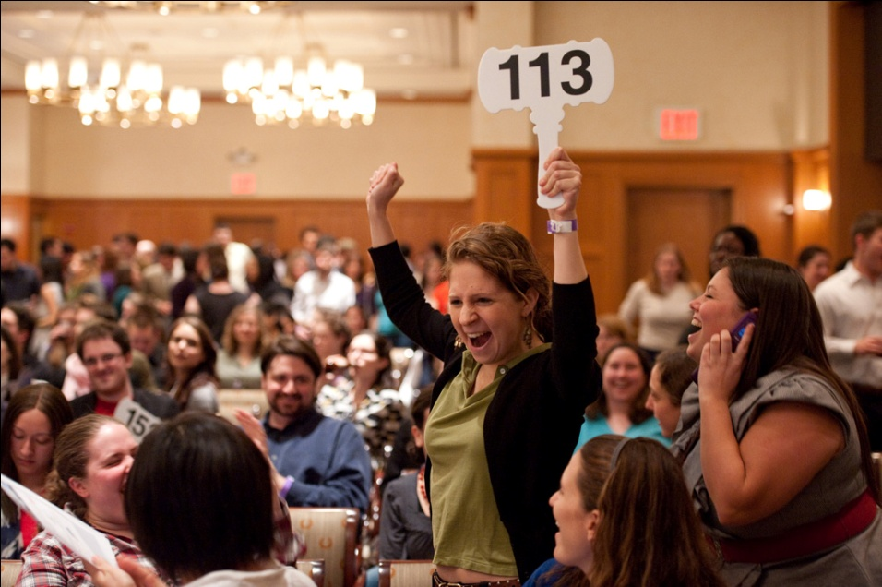
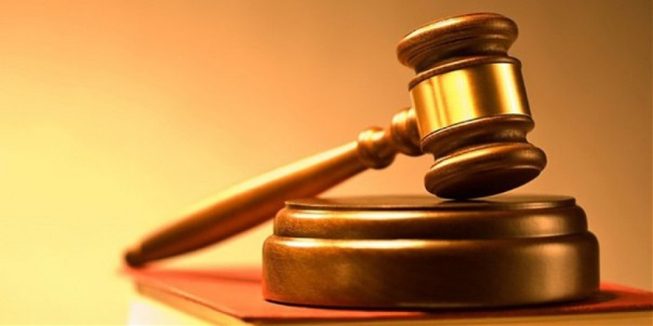
6. Моделирующее упражнение «Аукцион» Учитель объясняет правила проведения аукциона. Назначают аукциониста, вручает ему молоток. Ученикам раздают «деньги» - семечки подсолнечника. Они участвуют в аукционе 3 группами. Количество «денег» не должно быть одинаковым. На аукцион выставляется какой-нибудь предмет: линейка, набор цветных ручек, стикеры, конфеты. • Раунд 1. Лот – линейка. Стартовая цена 5 денежных единиц. Предприимчивые игроки могут взять деньги в долг. • Раунд 2. Лот – набор цветных ручек. Стартовая цена 15 денежных единиц. Естественно, конечная цена оказывается выше. • Раунд 3. Лот – стикеры. Стартовая цена 10 денежных единиц. В торге участвуют только те участники, которые имеют деньги. Раунд 4. Лот – конфеты. Стартовая цена 15 денежных единиц. • Обсуждение вопроса «От чего зависит цена товара?» (полезности, дохода…)

Slide 8
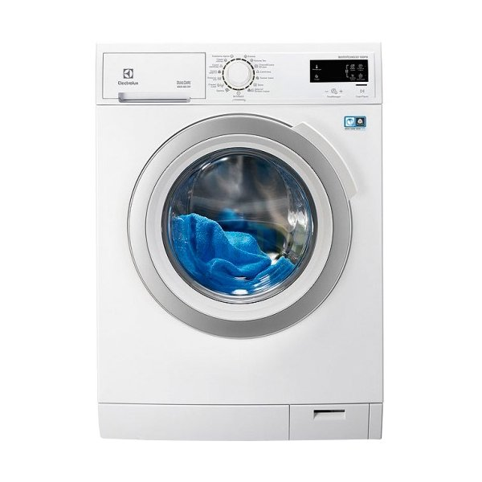
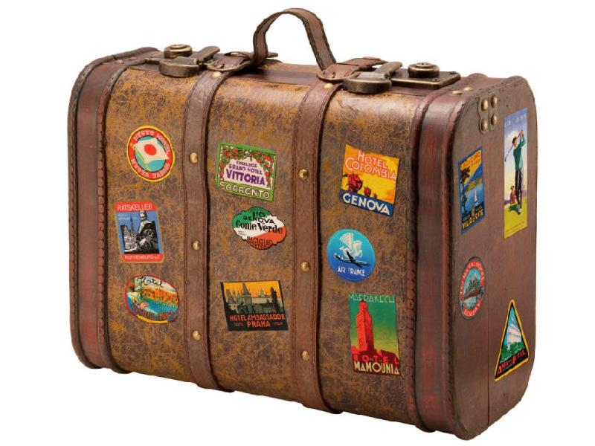
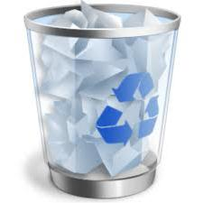
7.Домашнее задание - П.1, составить рекламный слоган о роли денег. 8. Рефлексия. Сегодня на уроке вы узнали много новой информации. -Если она вам необходима для собственного багажа знаний , прикрепите стикер под чемоданом. -Если вам необходимо обдумать информацию, перекрутить в своей голове, прикрепите стикер под стиральной машиной. -Если полученные знания вам не нужны, прикрепите стикер под корзиной для мусора. Наш урок окончен. Спасибо за участие.

